Slide 1
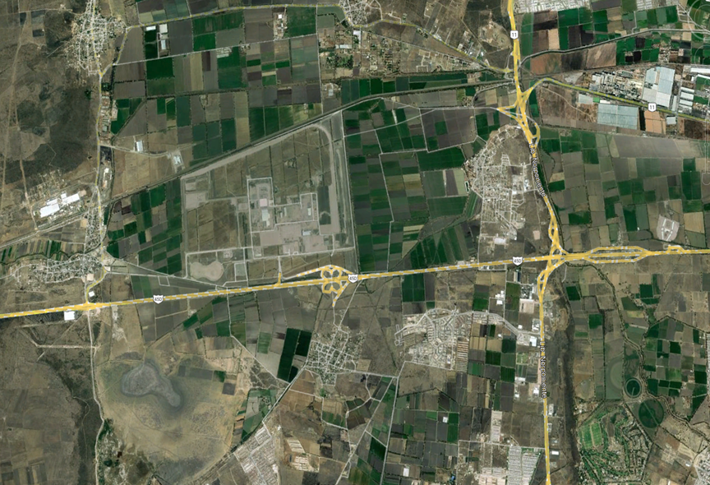
Paso Superior Vehicular km 12+000 de la Carretera Federal 45D.
Características de la obra:
Construcción de un Paso Superior Vehicular km 12+000 y gasas para entronque Tipo Trébol sobre la autopista Querétaro – Irapuato MÉXICO-045D.
PERIODO DE EJECUCIÓN | Inicio: Ago-2017 | Término: Dic-2019
MONTO Y META TOTAL | 418.3 mdp | PSV
EJERCICIO FISCAL | ASIGNACIÓN (mdp) | META (km - estructura)
Hasta 2022 | 418.3 | PSV
PEF 2023 | 0.0 | -
Posterior a 2023 | 0.0 | -
El Castillo
Querétaro
Celaya
Avance Global (%)
Avance físico: | 100.0
Avance financiero: | 100.0
SIMBOLOGIA
POBLACIÓN
MODERNIZADO
EN PROCESO
POR MODERNIZAR
Beneficios:
Ahorro en tiempo: 5 minutos
Población beneficiada: 100,000 habitantes de Apaseo el Grande.
Empleos directos: 830
Empleos indirectos: 3,319
Elementos TELAS
Técnica (Proyecto Ejecutivo) | Disponible
Económica (Registro UI-SHCP) | Registro No. 17096310001 Depurado
Legal (Derecho de Vía) | Disponible
Ambiental | Disponible
Social | Sin problemática social

